Slide 1
Педагогический совет
«Формирование функциональной грамотности обучающихся»
28 декабря 2021 г

Slide 2
Функциональная грамотность – тот уровень образованности, который может быть достигнут обучающимися за время обучения в школе, и предполагает способность человека решать стандартные жизненные задачи в различных сферах жизни и деятельности на основе преимущественно полученных знаний.

Slide 3
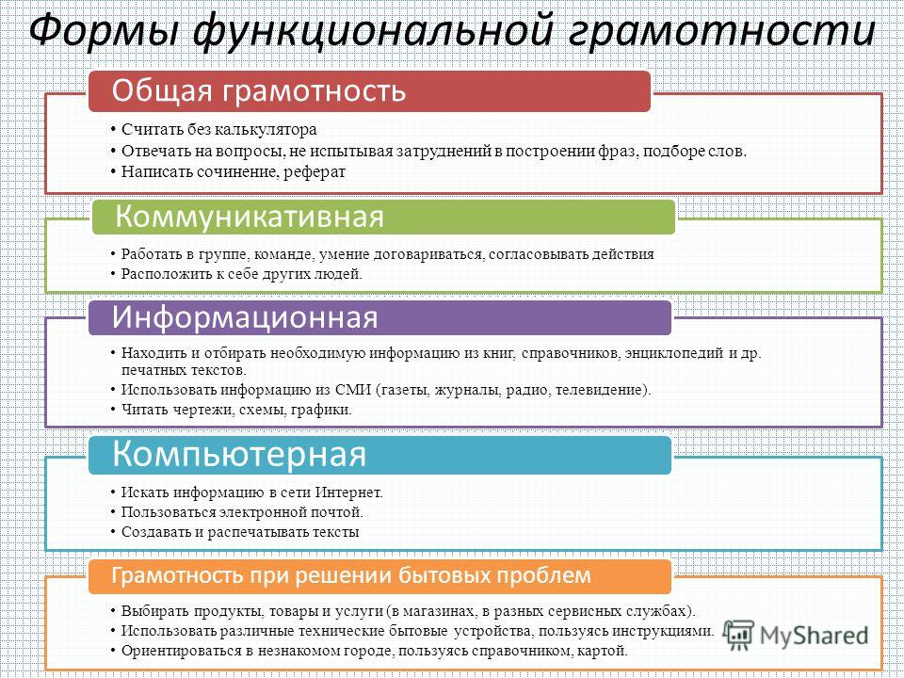

Slide 4

Международная программа по оценке образовательных достижений учащихся (Programme for International Student Assessment)
«PISA – значительно больше, чем просто рейтинг:
это показатель того, насколько хорошо
национальные системы образования
готовят молодых людей к завтрашнему дню»
Анхель Гурриа, генеральный секретарь ОЭСР
(Организации Экономического Содействия и Развития).

Slide 5
Циклы исследования PISA: 2000, 2003, 2006, 2009, 2012, 2015, 2018, 2021
Цикл исследования | Количество стран-участниц
PISA-2000 | 32 страны мира
PISA-2003 | 40 стран мира
PISA-2006 | 57 стран мира
PISA-2009 | 65 стран мира
PISA-2012 | 65 стран мира
PISA-2015 | 70 стран мира
PISA-2018 | 80 стран мира

Slide 6
 | Место РФ среди других стран-участниц (по количеству баллов)
Направление исследования | PISA-2000 | PISA-2003 | PISA-2006 | PISA-2009 | PISA-2012 | PISA-2015
Естественно-научная грамотность | 26 | 24 | 35 | 39 | 37 | 32
Математичес-кая грамотность | 22 | 29 | 34 | 38 | 34 | 23
Читательская грамотность | 27 | 32 | 39 | 43 | 42 | 26

Slide 7
Участники PISA-2018
Россия | Москва
200 Школ | 163 Школы
8000 учащихся | 7871 учащийся

Slide 8
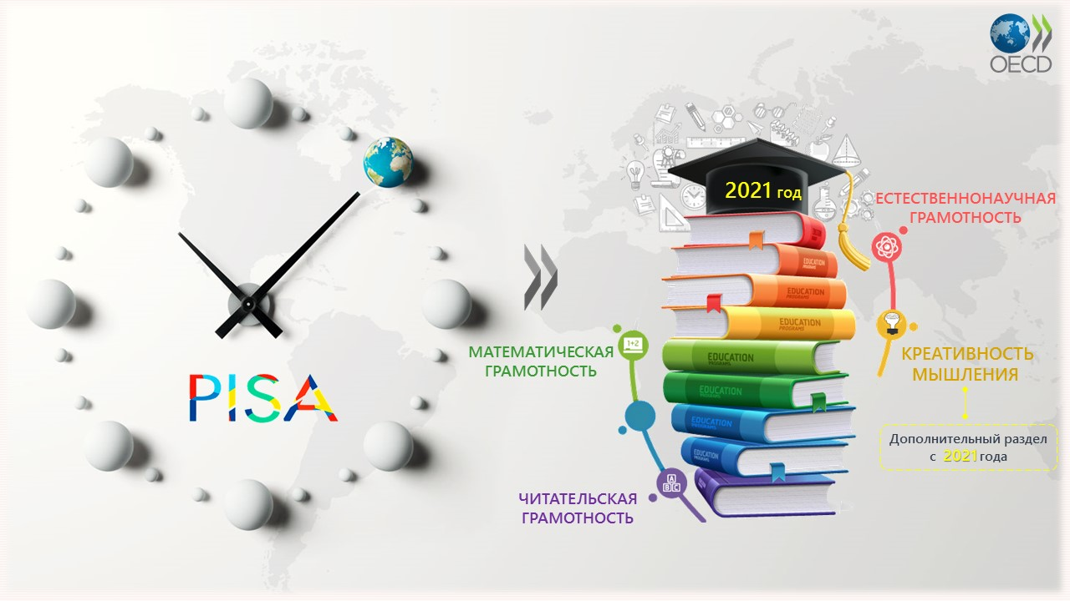

Slide 9
ЛИТЕРАТУРНОЕ ЧТЕНИЕ ЛИТЕРАТУРА ХИМИЯ РУССКИЙ ЯЗЫК АНГЛИЙСКИЙ ЯЗЫК БИОЛОГИЯ ОКРУЖАЮЩИЙ МИР ФИЗИКА ГЕОГРАФИЯ МАТЕМАТИКА ИСТОРИЯ ИКТ ОБЩЕСТВОЗНАНИЕ
ЧИТАТЕЛЬСКАЯ ГРАМОТНОСТЬ
МАТЕМАТИЧЕКАЯ ГРАМОТНОСТЬ
ЕСТЕСТВЕННОНАУЧНАЯ ГРАМОТНОСТЬ
ФИНАНСОВАЯ ГРАМОТНОСТЬ
РЕШЕНИЕ ПРОБЛЕМ
ИНФОРМАЦИОННАЯ ГРАМОТНОСТЬ
ГЛОБАЛЬНЫЕ КОМПЕТЕНЦИИ

Slide 10

Коммуникация, сотрудничество, критическое мышление, креативность – вот главные качества, которыми должны овладеть обучающиеся 21 века
зачем учить? как учить?
А главное - как учить результативно?

Slide 11
Решение:
На заседаниях методического объединения учителей – предметников изучить опыт педагогов по формированию функциональной грамотности обучающихся в рамках предметных областей
(отв: руководитель МО учителей – предметников, 2 полугодие 2021 -2022 уч год)
На родительском собрании провести информирование родителей о формировании функциональной грамотности обучающихся
(отв: кл. руководители. Родительское собрание №»3)
Всем педагогам апробировать и внедрять технологии, обеспечивающие формирование функциональной грамотности
(отв: все педагоги, постоянно)
В рамках предметных недель провести открытые уроки, демонстрирующие разнообразные формы, методы, формирующие функциональную грамотность
(отв: руков. МО учителей - предметников, в течение года)
Создать банк заданий, отвечающих формированию функциональной грамотности обучающихся
(отв: педагоги)
Всем педагогам пройти курсы повышения квалификации по функциональной грамотности.
(отв: заместитель директора по УВР, педагоги , в течение года)

